Slide 1
ECONOMÍA DE LA INFORMACIÓN
Teorema de Bayes
Teoría de la decisión – Facultad de Ciencias Económicas - UBA

Slide 2
La búsqueda de información adicional en los procesos de decisión
Para qué sirve?

Slide 3
INFORMACIÓN
Es un conocimiento acerca del comportamiento de una variable, para un observador determinado, en un momento y circunstancias determinados.

Slide 4
De dónde obtener información?

Slide 5
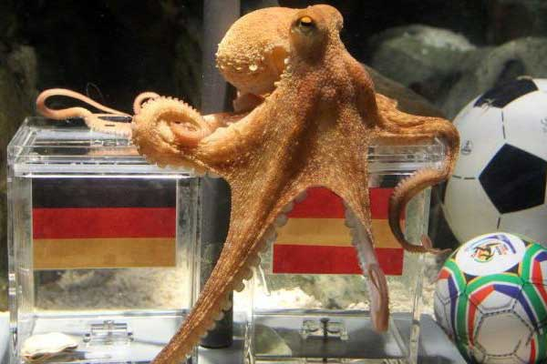
De dónde obtener información?

Slide 6
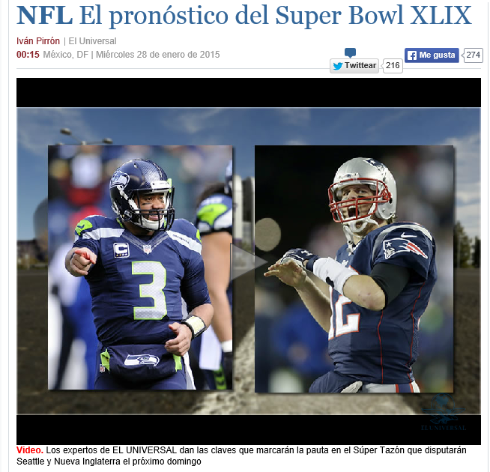

Slide 7
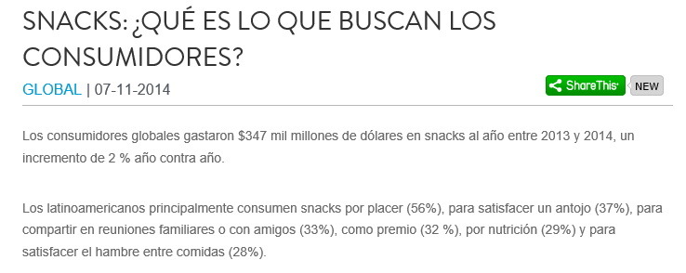

Slide 8
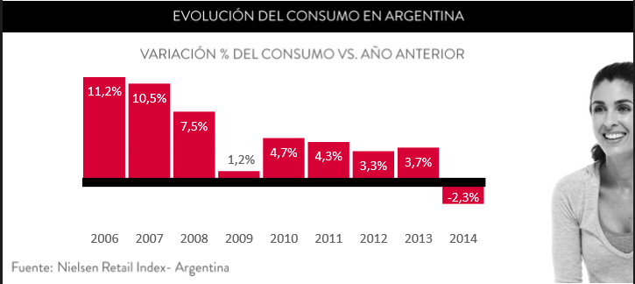

Slide 9
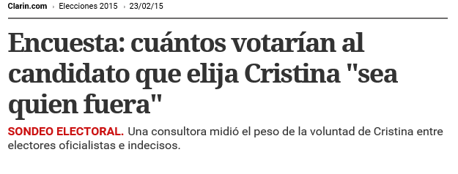
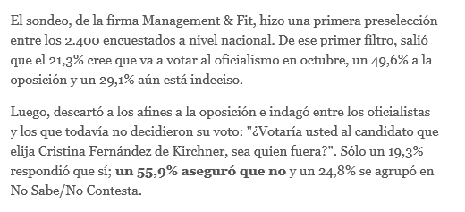

Slide 10
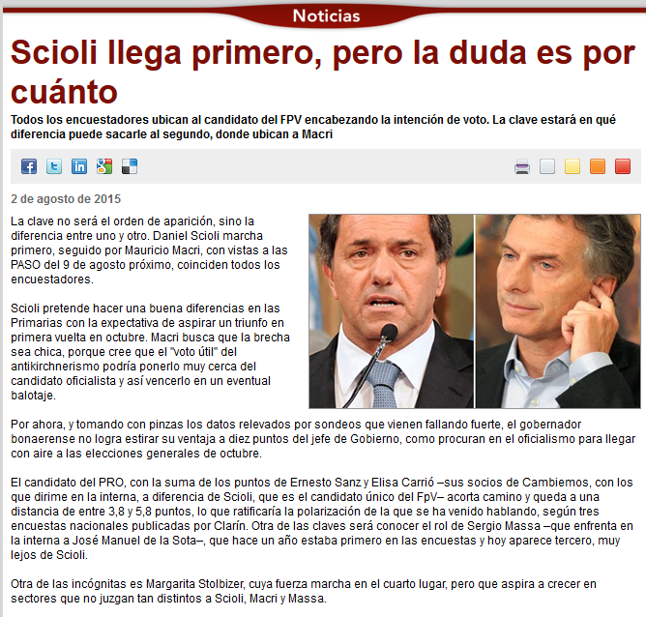

Slide 11
De dónde obtener información?
Informantes,
consultoras,
cualquier persona que el decisor piense que puede proveerle información útil y confiable

Slide 12
Cuándo comprar información?
Cuando estoy en riesgo o incertidumbre
Cuando la información agregue valor, y además el valor que agregue sea MAYOR al costo de su compra
Cuando sea útil y confiable

Slide 13
ANÁLISIS DE BAYES
PROBABILIDADES A PRIORI
P(N)
INFORMACIÓN ADICIONAL
PROBABILIDADES NUEVAS; A POSTERIORI
REVISA LAS CREENCIAS A PRIORI A LA LUZ DE INFORMACIÓN ADICIONAL
ANALIZA DOS CUESTIONES: SI LA INFORMACIÓN REDUCE LA INCERTIDUMBRE Y, SI LA REDUCE, SI EFECTIVAMENTE CONVIENE COMPRARLA AL PRECIO EN QUE SE OFRECE

Slide 14
Cómo trabajamos con Bayes:
MATRIZ INICIAL
P(N). Valor esperado a priori
TABLA DE BAYES
P(N)
P(Z/N)
MATRICES A POSTERIORI
Para cada Z habrá una matriz a posteriori. De cada una calculo el Valor Esperado
VALOR ESPERADO A POSTERIORI
P(Z^N)
P(N/Z) y P(Z)
P(Z1)* Mejor V esp (Z1)+ P(Z2)* Mejor V esp (Z2) + .... P(Zn)* Mejor V esp (Zn)
CUÁNTO PAGO POR LA INFORMACIÓN? CONVIENE COMPRARLA?
Vesp a POSTERIORI – Vesp a PRIORI

Slide 15
Cómo se mide lo “CONFIABLE”?
Un informante nos da MENSAJES (Z), que son pronósticos de lo que él indica que va a pasar en el futuro.
A través de la VEROSIMILITUD medimos la CONFIABILIDAD del informante: Es una mirada hacia el pasado, que nos indica cuántas veces que ocurrió algún evento (N) el informante lo había pronosticado (con su mensaje Z)
Suele provenir de estadísticas: Cantidad de pronósticos acertados Cantidad de pronósticos efectuados
Es un dato objetivo
Ejemplo: “En el pasado el informante ha acertado el 90% de los pronósticos”
 | N1 | N2
Z1 | 0.9 | 0.1
Z2 | 0.1 | 0.9
Matriz de Verosimilitud

Slide 16
Hay dos tipos de informantes:
Informante Perfecto
(acierta el 100% de sus pronósticos)
Informante Imperfecto
(acierta menos del 100%)

Slide 17
Los chupetines del mundial
“Adentrándose en el año del mundial, le han propuesto al Gerente de Producto de Pico Dulce lanzar una nueva edición de los chupetines, con los colores blanco y celeste. Debe evaluar si lanzarlo o no lanzarlo, entendiendo que el chupetín puede tener éxito o no, según la reacción de los consumidores.” La situación sería la siguiente:
 | Éxito del chupetín | Fracaso
No lanzarlo | $0 | $0
Lanzarlo | $1.000 | -$1.500
Sabiendo inicialmente que la probabilidad de éxito es del 65%, lanzaría la nueva edición del chupetín?
Si tuviera la posibilidad de consultar a un informante 90% confiable acerca del comportamiento del consumidor frente al lanzamiento y sus honorarios fueran de $400. Lo contrataría?
Cuánto es el máximo a pagar por información 100% confiable?

Slide 18
Situación inicial: Sin recurrir a información (“A PRIORI”)
“Probabilidades a priori”
MATRIZ A PRIORI | P(N1)=0.65 | P(N2)=0.35 | V esp
s1 | 0 | 0 | 0
s2 | 1.000 | -1500 | 125
V esp de la mejor alternativa (a priori)

Slide 19
ANÁLISIS DE BAYES
PROBABILIDADES A PRIORI
P(N)
INFORMACIÓN ADICIONAL
PROBABILIDADES NUEVAS; A POSTERIORI
TABLITA DE CÁLCULOS - BAYES

Slide 20
TEOREMA DE BAYES: APLICACIÓN
PROBABILIDADES A PRIORI P(N) | VEROSIMILITUD P(Z/N) | PROBABILIDADES CONJUNTAS P(Z^N) | PROBABILIDADES A POSTERIORI P(N/Z)
Son subjetivas al decisor antes de comprar la información | Es mirar hacia el pasado; “qué tan probable es que pase lo que pronostique”: habiendo ocurrido un estado N, cuántas veces lo pronosticó con el mensaje Z | Resultan de multiplicar las probabilidades a priori por la verosimilitud: P(N)*P(Z/N) | Luego de la información: Teniendo un mensaje pronosticado Z, qué tan probable es que ocurra en el futuro un estado N.
PROBABILIDAD de los MENSAJES P(Z):
Como todavía el decisor no compró la información, no sabe de antemano qué mensaje le va a dar el informante. Para ello, se calcula la probabilidad del mensaje, que surge de sumar todas las probabilidades conjuntas para ese mensaje
PROBABILIDAD DE LOS MENSAJES P(Z): Como todavía no compré la información, no sé qué mensaje me va a dar el informante. Por eso calculo la PROBABILIDAD de que me de cada mensaje. Surge de sumar las conjuntas de cada Z

Slide 21
Teorema de Bayes: Cálculos
Z1
Z2
2
2
2)
2
2
2)
2
2
2)
P(Z2)

Slide 22
Tabla de Bayes: Cálculos
 |  | A PRIORI | VEROSIMIL. | CONJUNTAS | A POSTERIORI
 |  | P(N) | P(Z/N) | P(ZP^N) | P(N/Z)
Z1 | N1 | 0.65 | 0.90 | 0.585 | 0.9435
 | N2 | 0.35 | 0.1 | 0.035 | 0.0565
 |  |  |  | P(Z1)=0.62
Z2 | N1 | 0.65 | 0.1 | 0.065 | 0.1711
 | N2 | 0.35 | 0.9 | 0.315 | 0.8289
 |  |  |  | P(Z2)=0.38

Slide 23
ANÁLISIS DE BAYES
PROBABILIDADES A PRIORI
P(N)
TABLITA DE CÁLCULOS - BAYES
PROBABILIDADES NUEVAS; A POSTERIORI
Valor esperado A PRIORI.
Sin Info. Adicional
Valor esperado A POSTERIORI
CON Info. Adicional

Slide 24
Usando la tabla anterior calcularemos el Valor Esperado A POSTERIORI: Valor esperado luego de la compra de la información
Al igual que como calculamos el Valor Esperado a priori; con la diferencia de que ahora tendremos dos (o más) matrices, porque al hacer el análisis todavía desconocemos qué mensaje nos dará el informante
(todavía no compramos la información)
MATRIZ Si Z1 | P(N1/Z1)= 0.9435 | P(N2/Z1)= 0.0565 | V esp
s1 | 0 | 0 | 0
s2 | 1.000 | -1500 | 859
Z1 | P(N1/Z1) | P(N2/Z1) | V esp
s1
s2
MATRIZ Si Z2 | P(N1/Z2)= 0.1711 | P(N2/Z2)= 0.8289 | V esp
s1 | 0 | 0 | 0
s2 | 1.000 | -1500 | -1072
Z2 | P(N1/Z2) | P(N2/Z2) | V esp
s1
s2

Slide 25
A esos Valores Esperados A POSTERIORI de cada mensaje...
MEJOR V esp Z1*P(z1)
MEJOR V esp Z2*P(z2)
VALOR ESPERADO A POSTERIORI
MEJOR V esp Zn*P(Zn)
Necesariamente deberemos multiplicarlos por la probabilidad de ocurrencia de cada mensaje, para llegar a un único Valor Esperado A posteriori:
$859*0.62+$0*0.38= $532.58

Slide 26
EL VALOR DE LA INFORMACIÓN
Valor esperado A POSTERIORI | MAYOR > | Valor esperado A PRIORI
CUÁL ES EL MÁXIMO VALOR A PAGAR POR LA INFORMACIÓN?
Si el Costo (total) de la información es menor al máximo valor a pagar, compraré la información
Valor esperado A POSTERIORI | - | Valor esperado A PRIORI | = | Máximo valor a pagar

Slide 27
Repaso: Cómo trabajamos con Bayes:
MATRIZ INICIAL
P(N). Valor esperado a priori
TABLA DE BAYES
P(N)
P(Z/N)
MATRICES A POSTERIORI
Para cada Z habrá una matriz a posteriori. De cada una calculo el Valor Esperado
VALOR ESPERADO A POSTERIORI
P(Z^N)
P(N/Z) y P(Z)
P(Z1)* Mejor V esp (Z1)+ P(Z2)* Mejor V esp (Z2) + .... P(Zn)* Mejor V esp (Zn)
CUÁNTO PAGO POR LA INFORMACIÓN? CONVIENE COMPRARLA?
Vesp a POSTERIORI – Vesp a PRIORI

Slide 28
El caso del Informante Perfecto
 | Éxito del chupetín (0,65) | Fracaso (0,35)
No lanzarlo | $0 | $0
Lanzarlo | $1.000 | -$1.500
Valor esperado a posteriori:
1,000*0,65+0*0,35=$650

Slide 29
LA ENTROPÍA
Además de interesarnos el VALOR DE LA INFORMACIÓN que podríamos comprar, nos interesa medir cuánto nos reduce la incertidumbre.
La ENTROPÍA es una herramienta que nos permite medir la incertidumbre de una variable.
Cómo se calcula la reducción? Al igual que con el valor monetario de la info, compararemos: Entropía a priori vs Entropía a posteriori = Variación de entropía

Slide 30
Preguntas
Y si el informante me da un único mensaje?
Qué ocurre si estoy en certeza?
Qué ocurre en costos?
Qué ocurre si realizando el análisis de bayes en la matriz a priori y en ambas matrices a posteriori se elige la misma alternativa?
Si partimos de máxima incertidumbre cualquier mensaje reduce la incertidumbre?
No conviene comprar la información porque no me sirve para predecir mis estados
Si uno parte de la creencia de que algo es cierto, no hay mensaje posible que cambie su visión
El valor esperado a posteriori es menor que el a priori
No conviene comprar la información
Sí, en máxima incertidumbre cualquier mensaje la reduce

